Slide 1
Khóa đào tạo Lập trình Web sử dụng PHP

Slide 2
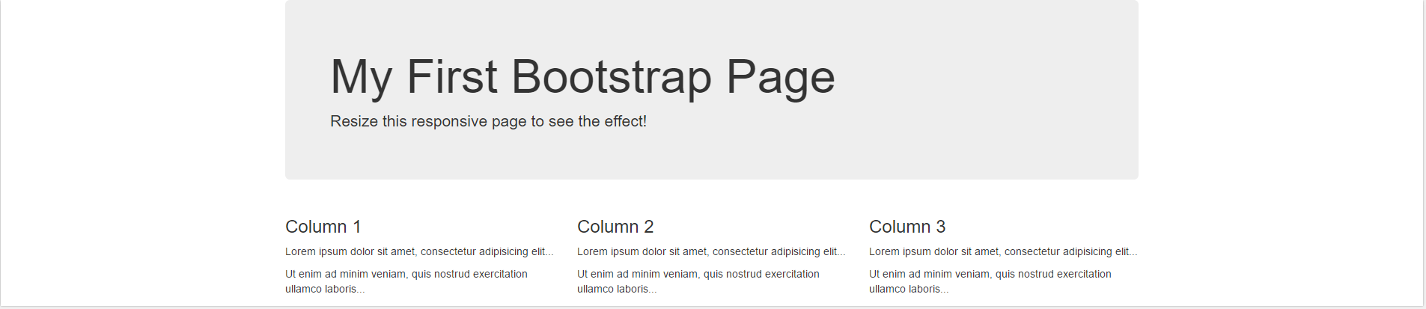
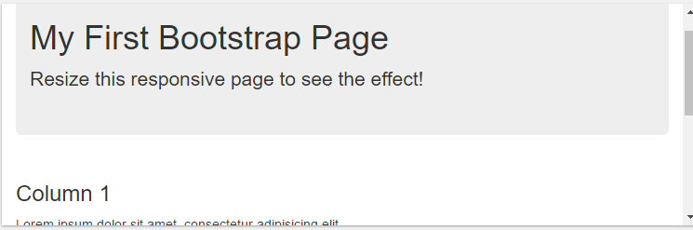
1. Bootstrap là gì
Là một framework để phát triển website một cách nhanh chóng, thuận tiện và “responsive”
Screen width >=768px
Screen width <768px

Slide 3
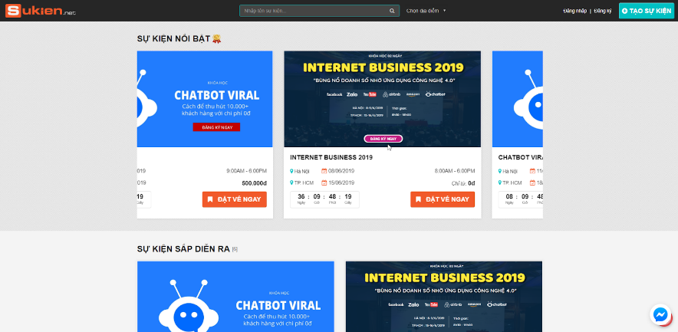
Responsive là gì
Thể hiện cho tính tương thích của 1 website trên nhiều thiết bị
Desktop

Slide 4
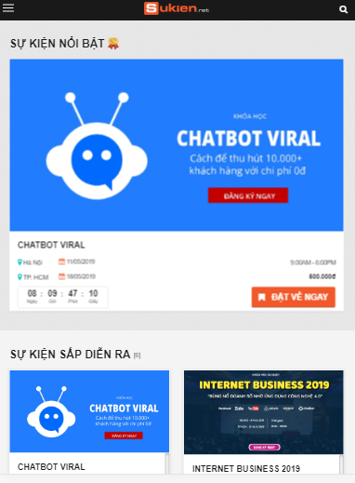
Tablet

Slide 5

Sử dụng bootstrap như thế nào
Download từ trang chủ về
http://getbootstrap.com/getting-started/
Giải nén được 3 thư mục (css, font và js)
Mở file index.html và thực hành
Notes:
Tại sao có boostrap lại sinh ra bootstrap.min để làm gì
. Bản minified version loại bỏ các whitespace, đặt tên biến ngắn gọn, loại bỏ comment hơn để giảm thiểu file size

Slide 6
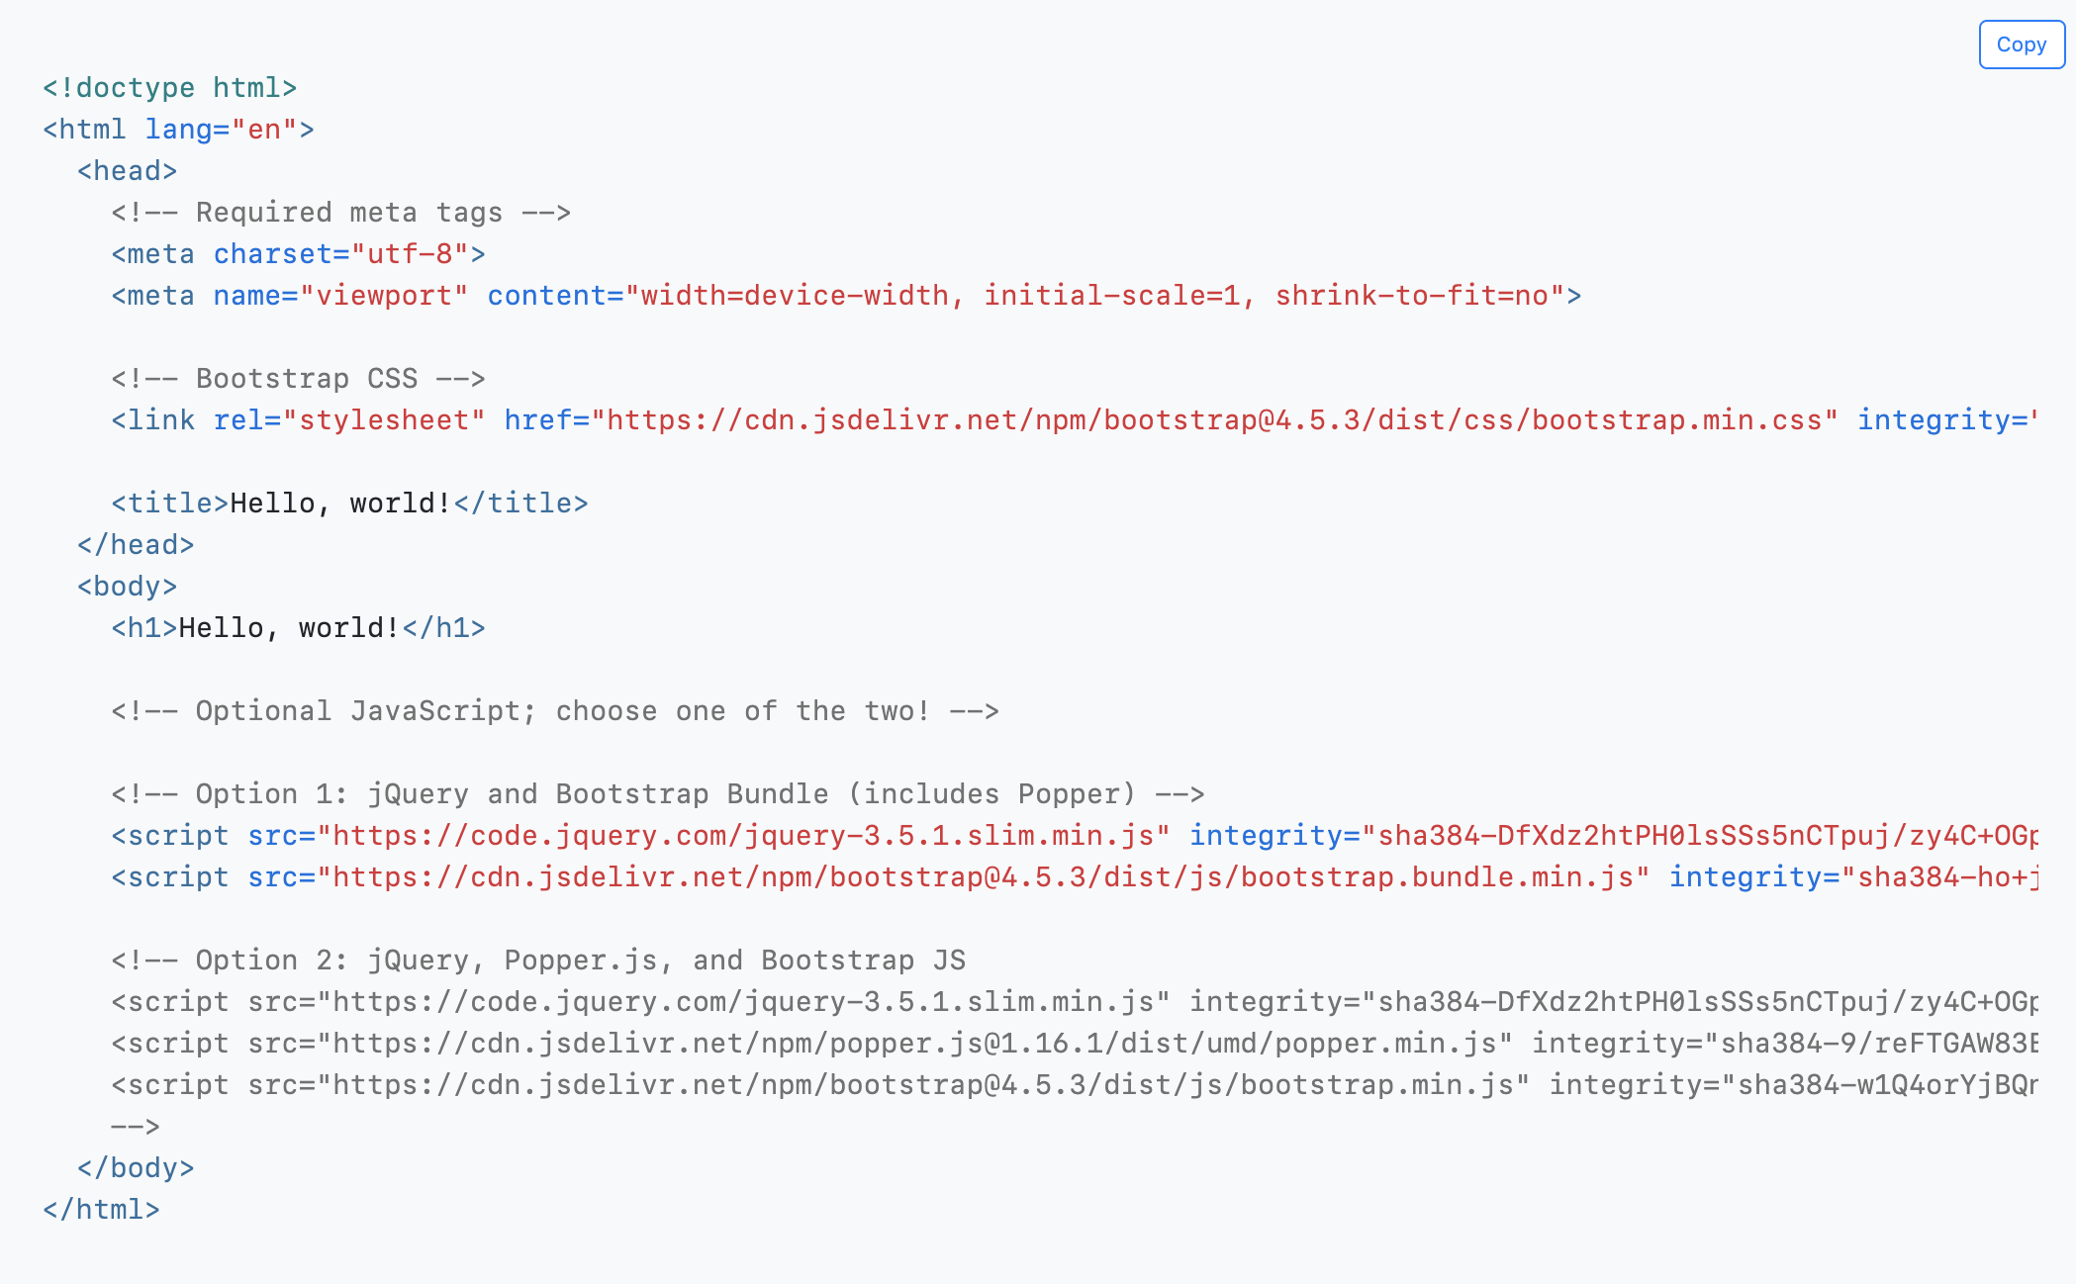
Bắt buộc phải có jquery thì bootstrap.min.js mới chạy được

Slide 7
Cách 2: Sử dụng CDN
Thay vì tải cả package bootstrap, chúng ta có thể sử dụng trực tiếp từ link trên mạng, gọi là CDN (content delivery network)
<link rel="stylesheet" href="https://stackpath.bootstrapcdn.com/bootstrap/4.5.2/css/bootstrap.min.css" integrity="sha384-JcKb8q3iqJ61gNV9KGb8thSsNjpSL0n8PARn9HuZOnIxN0hoP+VmmDGMN5t9UJ0Z" crossorigin="anonymous”/>
<script src="https://stackpath.bootstrapcdn.com/bootstrap/4.5.2/js/bootstrap.bundle.min.js" integrity="sha384-LtrjvnR4Twt/qOuYxE721u19sVFLVSA4hf/rRt6PrZTmiPltdZcI7q7PXQBYTKyf" crossorigin="anonymous"></script>

Slide 8
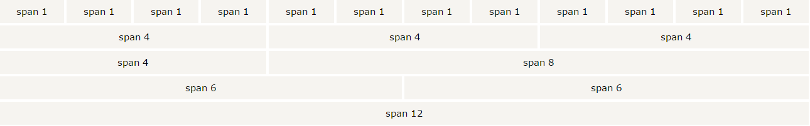
Grid system
Chia thành 12 cột
Notes:
https://scotch.io/tutorials/understanding-the-bootstrap-3-grid-system

Slide 9
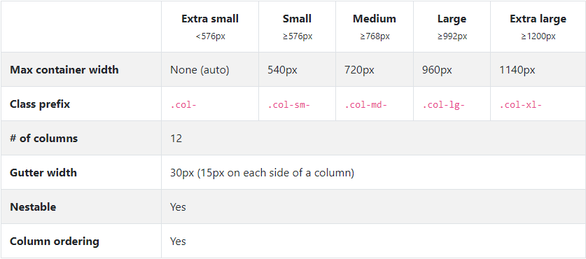
Bảng kê grid chi tiết

Slide 10
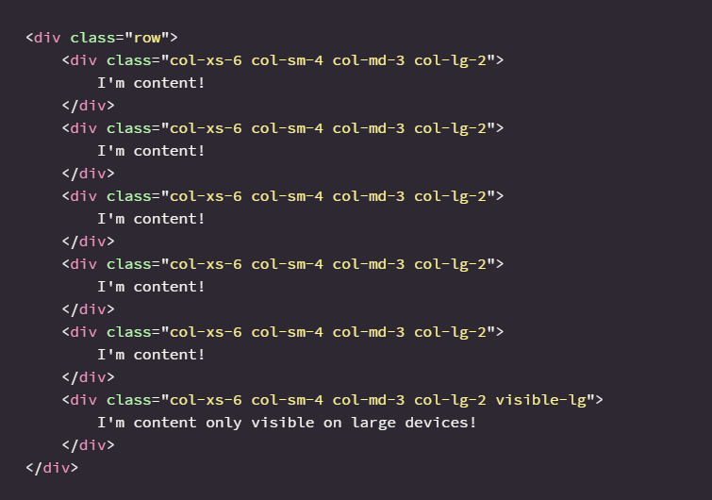
Gọi class như thế nào
Giả sử trong hệ thống grid, tôi muốn
2 columns khi hiển thị trên extra small device
3 columns khi hiển thị trên small device
4 columns khi hiển thị trên medium device
6 columns khi hiển thị trên large device
Chia ra để tính

Slide 11
Tra cứu class
Tra cứu thêm về các class tại
https://getbootstrap.com/docs/4.5/getting-started/introduction/
Declare class theo như documents ở trên

